Slide 1
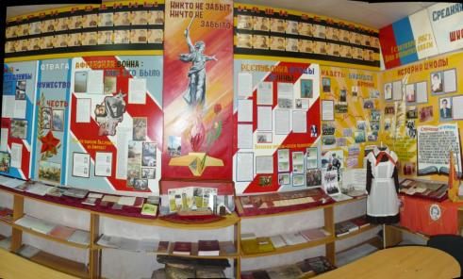
Исторический музей МБОУ «Средняя общеобразовательная школа №21 с. Семёновка г. Йошкар-Олы»

Slide 2
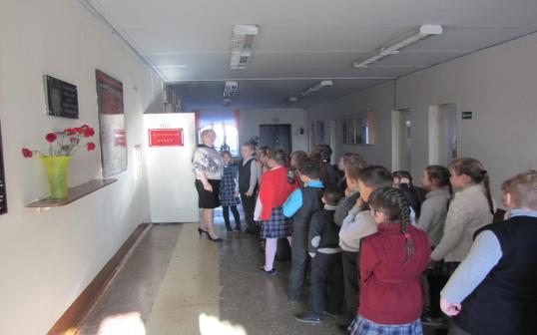
Сведения о музее
Наименование музея: исторический музей.
Профиль музея: музей трудовой, боевой славы.
Дата открытия: 12 февраля 2008 года.
Свидетельство № 101 о присвоении статуса «Музей образовательного учреждения» от 13 марта 2008 года.
Свидетельство №12032 музея образовательного учреждения от 17 марта 2008 года.

Slide 3
Экспозиция «Ржевская битва»
"Правду о Ржеве скажут только тогда, когда умрут все, кто здесь командовал..."
(Ветеран боёв за Ржев в частной беседе)

Slide 4
Площадь экспозиции
Экспозиция состоит из двух частей: информационный стенд и диорама.
Размеры экспозиции:
стенд – 1,5 х 2,0 м.
диорама – 1 х 2,0 м.

Slide 5
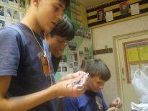
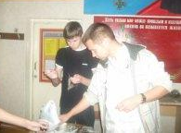
Экспозиция «Ржевская битва»
Экспозиция постоянная. Создана Советом музея к 70-летию Победы.

Slide 6
Экспонаты
Оружие и снаряжение советских пехотинцев:
1. Каска СШ-40;
2. Четырехгранный игольчатый штык от трехлинейной винтовки Мосина образца 1891/1933 г.,
3. Патронный диск от пулемета ДП (Дегтярев пехотный);
4. Малая пехотная лопатка;
5. Фильтр от советского противогаза;
6. Солдатская фляжка;
7. Пряжки от солдатских ремней;
8. Часть принадлежностей для чистки оружия.

Slide 7
Экспонаты
Боеприпасы:
1. Ручная противопехотная граната РГД-33;
2. Советские винтовочные патроны калибра 7,62X54Р (используются в отечественных винтовках и пулеметах);
3. Немецкие патроны калибра 7,92 мм(использовались в винтовках и пулеметах);
4. Советские пистолетные патроны, калибра 7,62 мм (использовались в пистолетах систем ТТ, ТК, пистолет-пулеметах ППД, ППШ, ППС);
5. Гильза от советского противотанкового ружья 14,5 мм ПТРД или ПТРС;
6. Осколки немецкого снаряда;
7. Донная часть немецкой мины калибра 81 мм.;
8. Гильзы от сигнальных патронов советского и немецкого.

Slide 8
Экспонаты
Личные вещи бойцов:
1. Миска;
2. Ложка;
3. Опасная бритва;
4. Складной нож;
5. Самодельное зеркальце.

Slide 9
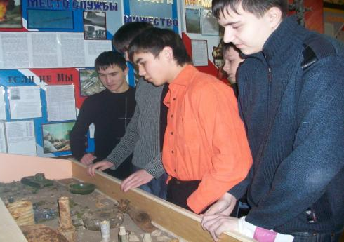
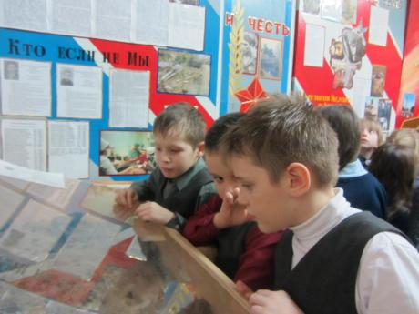
Посещаемость
Для обучающихся старших классов, учителей, родителей и гостей разработана тематическая экскурсия по экспозиции «Ржевская битва». Ежегодно музей посещают около 300 человек.

Slide 10
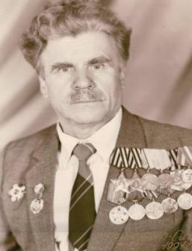
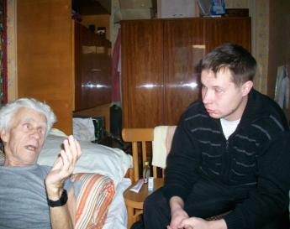
Встреча с ветераном
Для жителей Марийского края Ржевская битва памятна тем, что половина сформированных на территории республики частей ушла именно под Ржев. Большинство погибших солдат остались там не захороненными, их останки до сих пор лежат в воронках, засыпанных окопах, или просто на земле, поросшие травой.
Ветеран Великой Отечественной войны, наш односельчанин, Пасынков Александр Михайлович, был участником Первой Ржево-Сычёвской операции. При оформлении экспозиции неоднократно встречались с Александром Михайловичем.

Slide 11
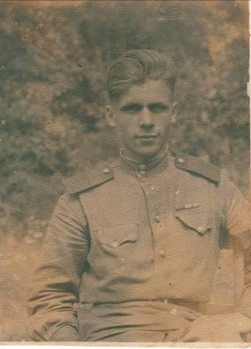
Воспоминания ветерана
Александр Михайлович вспоминал: «Помню, брали деревню Марьино три раза, атаковали в лоб. Артиллерия обрабатывала первую и вторую линии немецких траншей, а о третьей мы не знали, так во время артобстрела немцы в ней и сидели, с начала же нашей атаки они занимали позиции без потерь. Так в атаках почти вся пехота нашего полка и полегла, а это три тысячи человек».

Slide 12
Воспоминания ветерана
«Потери в пехоте были страшные, иногда за день боёв оставалось в ротах по два-три человека. Потом наша разведрота взяла эту деревню, потеряв всего три человека, зашли с фланга через лес, неожиданно для немцев. Они бежали из Марьино прямо в кальсонах. Потом перебросили под город Зубцов, он правее Ржева, приказали формировать штурмовые группы, а людей для этого не хватало. Но город взяли, навели мост, начали бои за деревню Маслова гора. Немцы перед отступлением все сжигали, оставляя для этого несколько солдат. Когда освобождали населенные пункты, редко видели целые дома, в основном одни печи почерневшие оставались. Перед предстоящим боем поднимали всегда в три утра. Было всегда ощущение смерти. Те солдаты, которые были сильно ранены, кричали «Добей меня!».

Slide 13
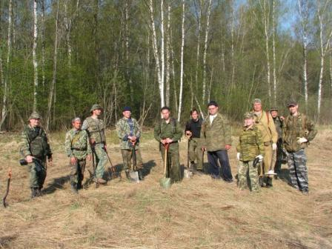
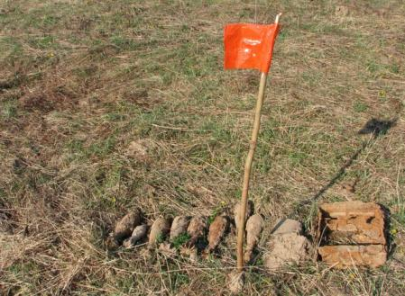
Встреча с поисковым отрядом
При создании экспозиции встречались с руководителями поисковых отрядов «Демос» и «Рубеж». Историк А.Д. Огородников бывал на раскопках и подарил вышеназванные экспонаты для оформления экспозиции.

Slide 14
Участие в конкурсах
На основе собранного материала создана исследовательская работа «Битва за Ржев», которая заняла 1 место в муниципальном конкурсе «Судьбоносные битвы».
Экспозиция «Ржевская битва» заняла 1 место в городском конкурсе музейных экспозиций, посвящённых Дню Победы.
Отдел Боевой славы школьного музея неоднократно отмечен грамотами и дипломами.

Slide 15
Уроки Мужества
Совет музея и учащиеся старших классов являются участниками всероссийского проекта «Уроки Мужества. Мы этой памяти верны» (проект реализуется совместно с Всероссийской организацией «Боевое братство» в РМЭ). В школу приходят ветераны локальных войн. Они проводят Уроки мужества для ребят 9-11 классов. Об этом мероприятии в газете «Марий Эл» вышла статья «Кушшо тукым виян, луддымо лийже манын», опубликованы очерк и фотоматериалы в книге «Уроки Мужества. Мы этой памяти верны. I-III части», был репортаж в программе «Вести. Марий Эл» (см. https://yandex.ru/video/search?filmId).

Slide 16
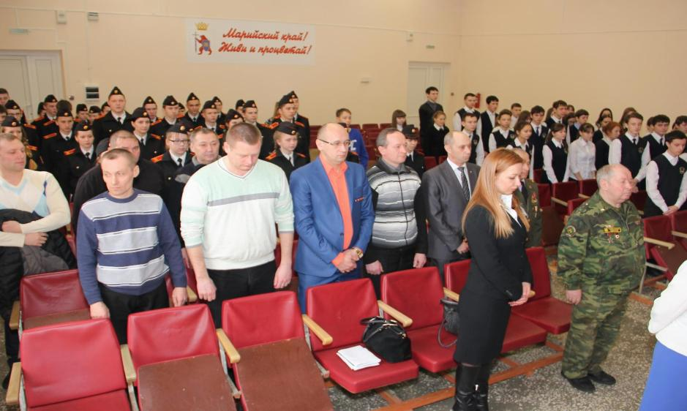
Минута молчания

Slide 17
Публикации
Школьный музей – центр гражданско-патриотического воспитания: Методическое пособие/ Авт.-сост. О.Н. Васенина; Под. Ред. Ю.В.Антропова. Йошкар-Ола: ГОУ ДПО (ПК) С «Марийский институт образования», 2010. – 76с.
Васенина О.Н. Музейная педагогика как средство формирования этнической толерантности обучающихся//Материалы Международной научно-практической конференции/ГБУК «Национальный музей РМЭ им. Т. Евсеева. – Йошкар-Ола, 2012. – 334с.
Материалы по школьному музею и по экспозиции «Битва за Ржев» выложены в блоге: http://vaseninaon.blogspot.com/
Васенина О.Н. Роль школьного музея в сохранении семейных ценностей как основы формирования духовно-нравственного воспитания//Проблемы и перспективы дополнительного образования: Материалы Всероссийского форума.– Йошкар-Ола: ГБОУ ДО РМЭ «Дворец творчества детей и молодежи», 2018. – 594 с.

Slide 18
О музее
О работе музея публикуются статьи в республиканских газетах «Кугарня», «Ямде лий», «Марий Эл», «Марийская правда», «Йошкар-Ола». Выходили в эфир несколько сюжетов о музее на телеканалах ГТРК «Марий Эл» и «Регион-12»:
«Как сделать из простых мальчишек и девчонок патриотов Родины» - «Йошкар-Ола» от 23.02. 2010г.
«Как воспитывают патриотов». – «Марийская правда» от 13 февраля 2015г.
«Кадет лияш чап да почёт». – «Кугарня», №6 от 2015г.
«Шочмо элнан ончыкылык вийже». – «Кугарня», №8 от 2017г.

Slide 19
Формы работы
В рамках республиканского проекта «Человек на войне» Совет музея разработал свой проект «Музейная тропа по Семёновскому округу». Посетили ветеранов Великой Отечественной войны и записали с ними интервью. Все воспоминания оформили в форме презентации. На сегодняшний день никого из них в живых не осталось.
В 2015 году составлен альбом «Дети войны». В альбом вошли истории учащихся школы, чьи родные были детьми в годы войны.
В 2018 году начали создавать школьную «Книгу Памяти» в музее. Ребята вкладывают информацию о своих родственниках- участниках войны.

Slide 20
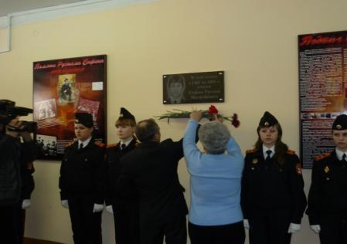
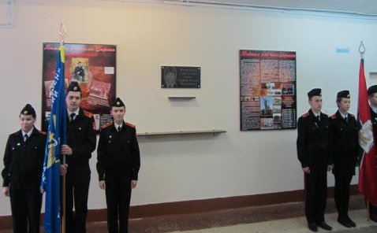
День памяти
При входе в школьный музей расположен мемориальный комплекс «Его подвиг бессмертен», посвященный выпускнику школы Рустаму Сафину. Рустам погиб в Первой Чеченской войне 12 февраля 1996 года. Ежегодно в течение 22 лет в школе проводится День памяти. Данное мероприятие наряду с другими является самым значимым для музея.

